Slide 1

途易助手—期末项目成果演示

Slide 2
项目概述
项目业务背景:
基于Android平台的个人旅行日记应用"途易助手"的开发，在当今快节奏的生活中，人们经常外出旅行，希望能够记录下旅途中的美好时光、重要地点和感受。
核心技术栈:
• Jetpack Compose • ViewModel • Navigation • Retrofit • Room • DataStore
项目意义:
• 技术学习：完整实现现代Android开发推荐架构模式
• 实用价值：为用户提供完整的旅行记忆管理解决方案
• 教育价值：全面展示对Android开发技术的掌握程度

Slide 3
业务需求
核心功能需求:
• 用户可以创建、编辑、删除旅行记录，包括标题、描述、日期等基本信息
• 支持添加旅行照片，提供拍照和从相册选择的功能
• 记录旅行中的具体位置信息且可能集成地图服务
• 所有旅行记录安全地存储在本地数据库中
用户体验需求:
• 采用现代化的Jetpack Compose框架，提供流畅、美观的直观用户界面
• 通过Navigation组件实现页面间的无缝跳转
• 支持用户按关键词搜索历史旅行记录
• 具备深色主题等个性化设置功能

Slide 4
技术架构需求
架构模式:
• 采用MVVM架构模式实现UI层、业务逻辑层和数据层的清晰分离
• 使用StateFlow和协程实现响应式UI更新
技术组件:
• 通过Retrofit集成地理编码等网络服务
• 借助Hilt实现依赖注入以提高代码的可维护性
• 使用Room数据库存储旅行数据、DataStore存储用户偏好
性能和安全:
• 本地数据存储安全可靠以防止数据泄露
• 应用需要快速响应并提供流畅的用户体验
• 合理管理内存使用，避免内存泄漏

Slide 5
开发环境
软件开发环境:
• Kotlin 1.9+
• Android Studio 2023.2.1+
• Gradle 8.13
数据库管理系统:
• 采用Room（SQLite）数据库
• 包含2个表：trips表和locations表
trips表结构:
• id: Long (主键，自动生成)
• title: String (标题)
• description: String (描述)
• date: String (日期)
• photo_path: String? (照片路径，可为空)
• created_at: Long (创建时间)
• updated_at: Long (更新时间)

Slide 6
数据库结构与第三方库
locations表结构:
• id: Long (主键，自动生成)
• trip_id: Long (外键，关联trips表)
• name: String (位置名称)
• latitude: Double (纬度)
• longitude: Double (经度)
• address: String (地址)
• created_at: Long (创建时间)
• updated_at: Long (更新时间)
主要第三方库:
• UI和框架库：Jetpack Compose, Navigation
• 数据库和存储库：Room, DataStore
• 网络和数据处理库：Retrofit, Moshi, Coil
• 依赖注入库：Hilt

Slide 7
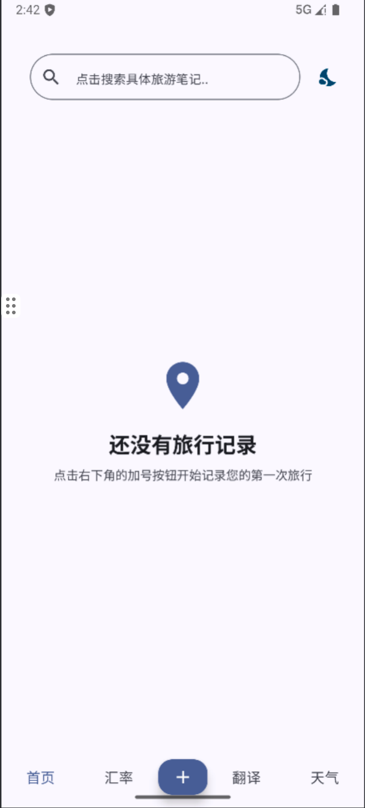
首页

Slide 8
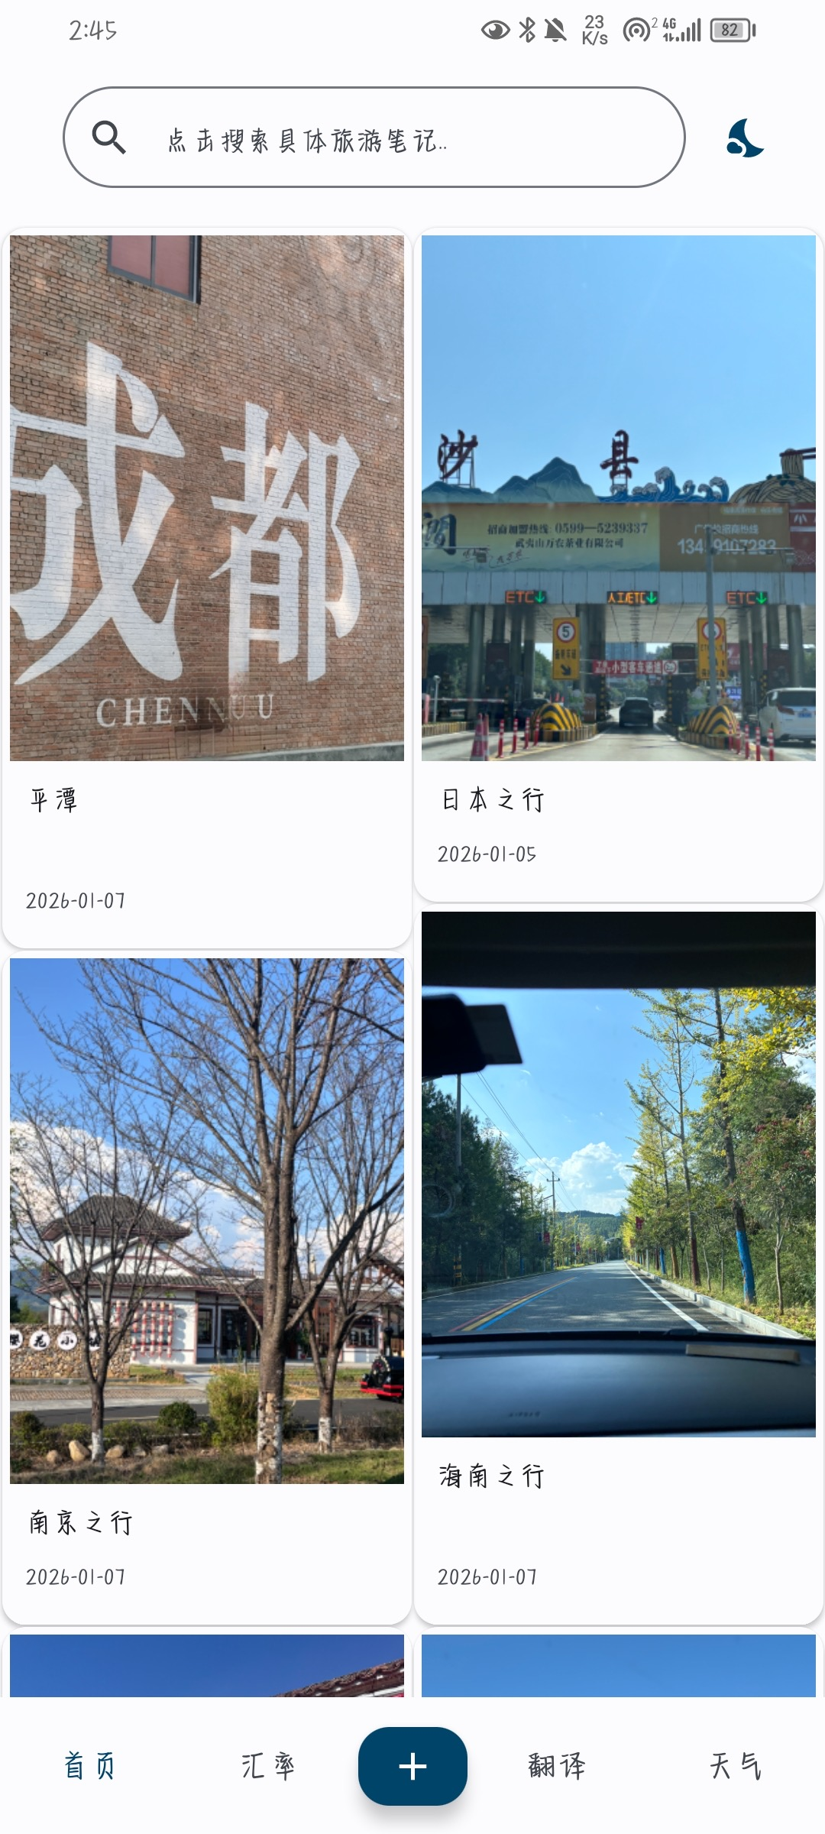
添加页

Slide 9
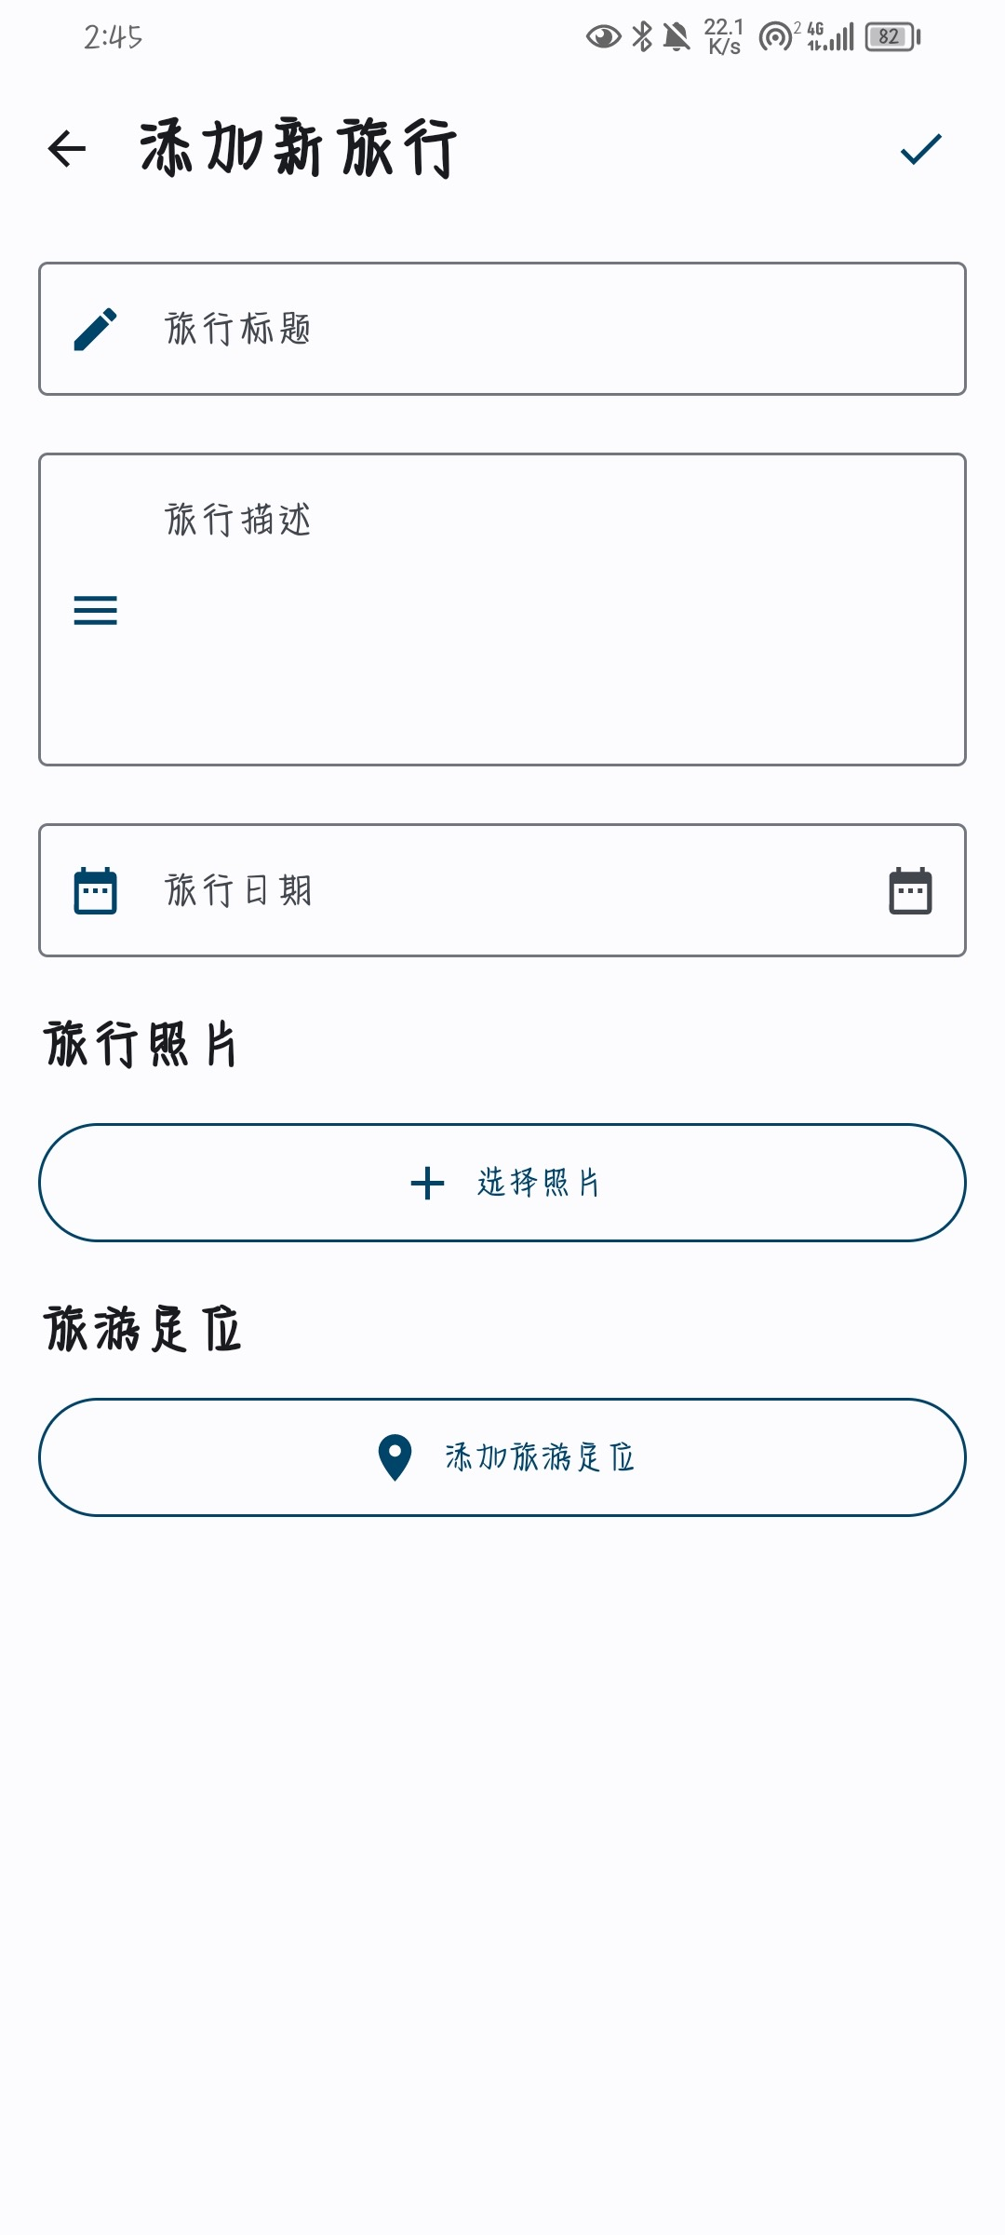
编辑页

Slide 10
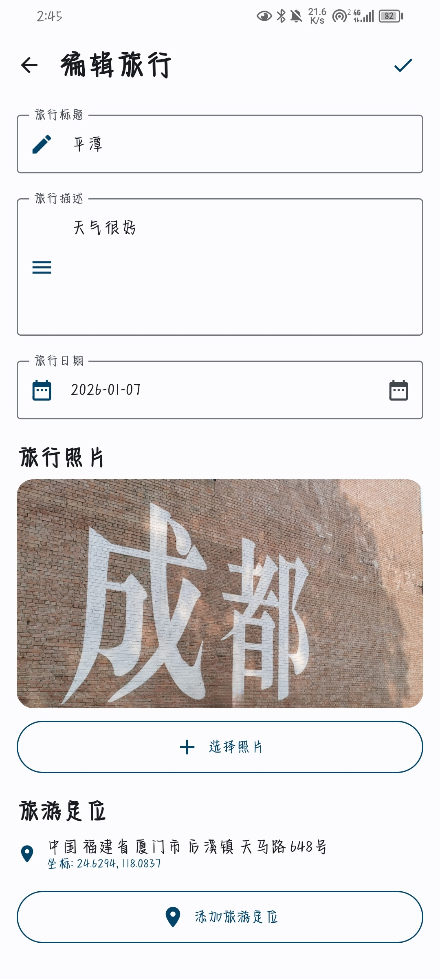
汇率计算器页

Slide 11
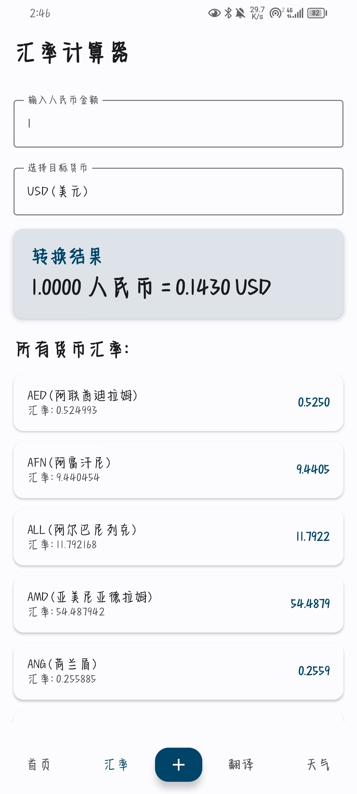
翻译页

Slide 12
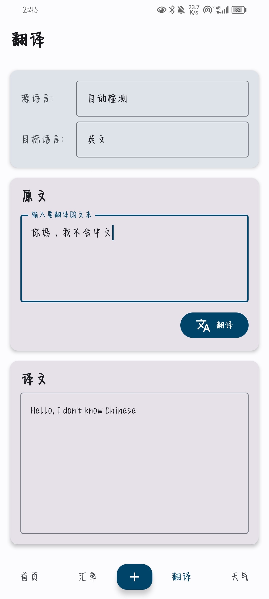
天气页

Slide 13
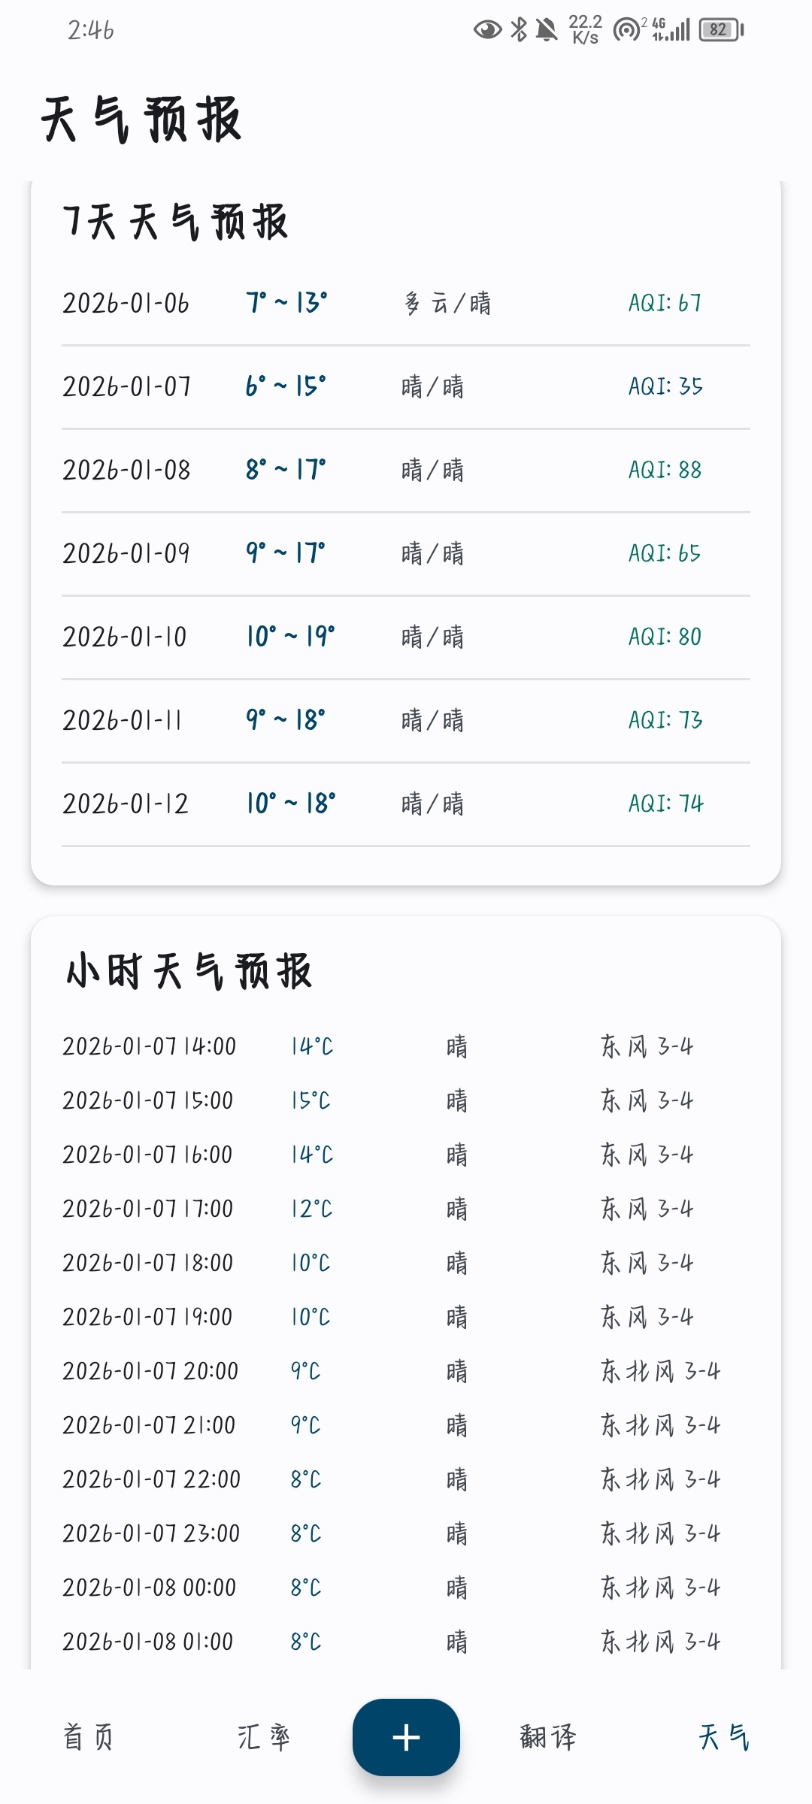
天气页 - 续

Slide 14
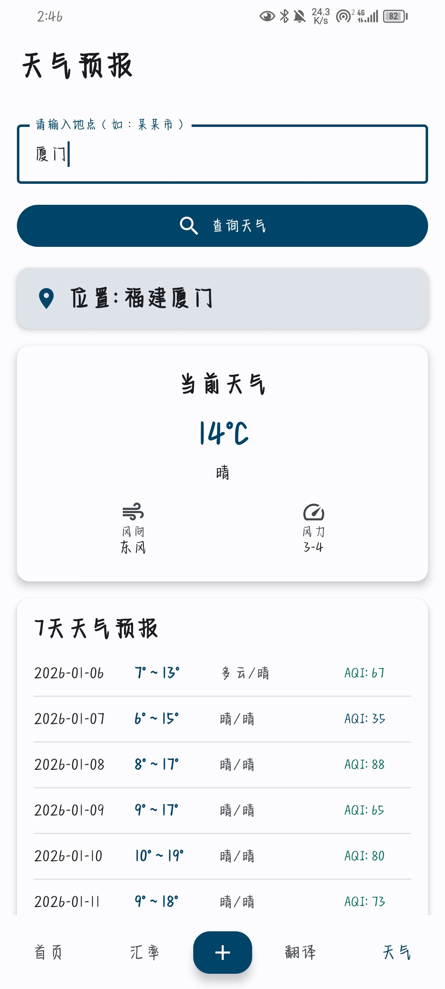
其他功能截图

Slide 15
学习成果与收获
学到的新知识:
• 掌握Jetpack Compose框架，理解声明式UI编程范式
• 深入理解MVVM架构模式和Repository模式
• 学习Room数据库和DataStore的使用
• 通过Retrofit实现HTTP请求和JSON数据处理
• 使用Hilt框架实现依赖注入
• 掌握Kotlin Coroutines和Flow的使用
获得的收获:
• 提升系统架构设计能力
• 熟练掌握现代化开发工具
• 提高代码质量意识
• 提升问题解决能力
• 增强用户体验思维

Slide 16
项目不足与改进方向
存在的不足:
• 功能创新性不足，主要是技术整合而非功能创新
• 错误处理机制有待完善
• 代码复用性有待提高
• 测试覆盖不足
• 安全性考虑还需加强
需要完善的方面:
• 完善位置信息功能，集成地图服务
• 增强离线支持和云端数据同步
• 优化性能，添加多语言支持
• 加强无障碍功能和数据安全保护
• 实现数据备份与恢复功能
• 添加推送通知和社交分享功能

Slide 17
项目总结
项目成果:
经过2个月的设计与开发，成功完成了"途易助手"Android应用
技术价值:
• 掌握了现代化Android开发技术栈
• 实践了MVVM架构模式和最佳实践
• 构建了功能完整的旅行记录应用
经验收获:
• 培养了系统性思考和解决问题的能力
• 学会了在有限时间内完成功能完整、架构清晰的应用程序
• 为今后的开发工作奠定了坚实基础
未来展望:
• 继续完善功能和用户体验
• 关注新技术发展，持续优化应用性能

